Slide 1
Усадьба
Самарин Егор

Slide 2
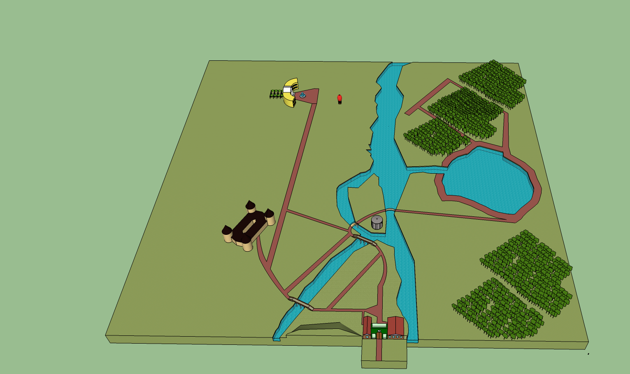
Вся работа выглядит вот-так
(вид сверху)

Slide 3
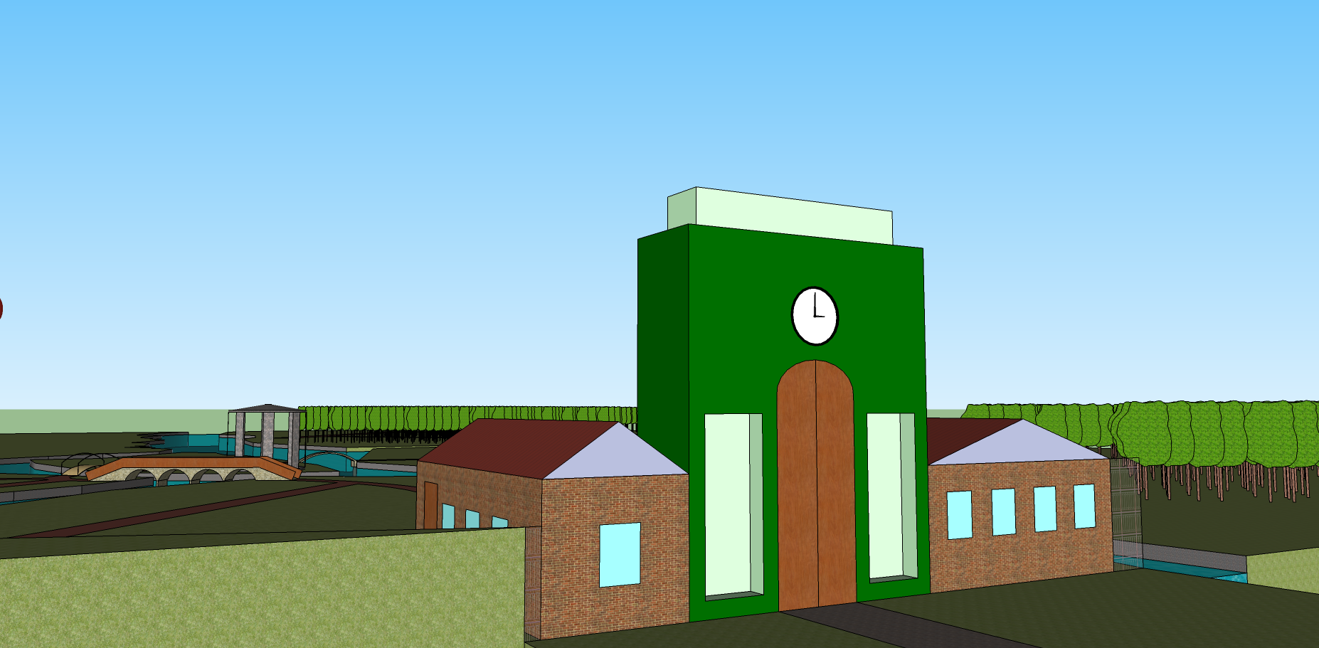
Дорога в усадьбу проходит через арку

Slide 4
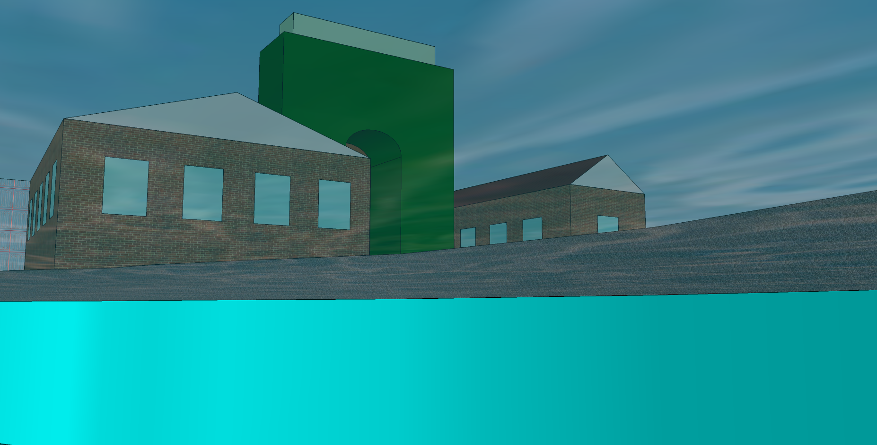
Около арки находятся конюшня и сторожка

Slide 5
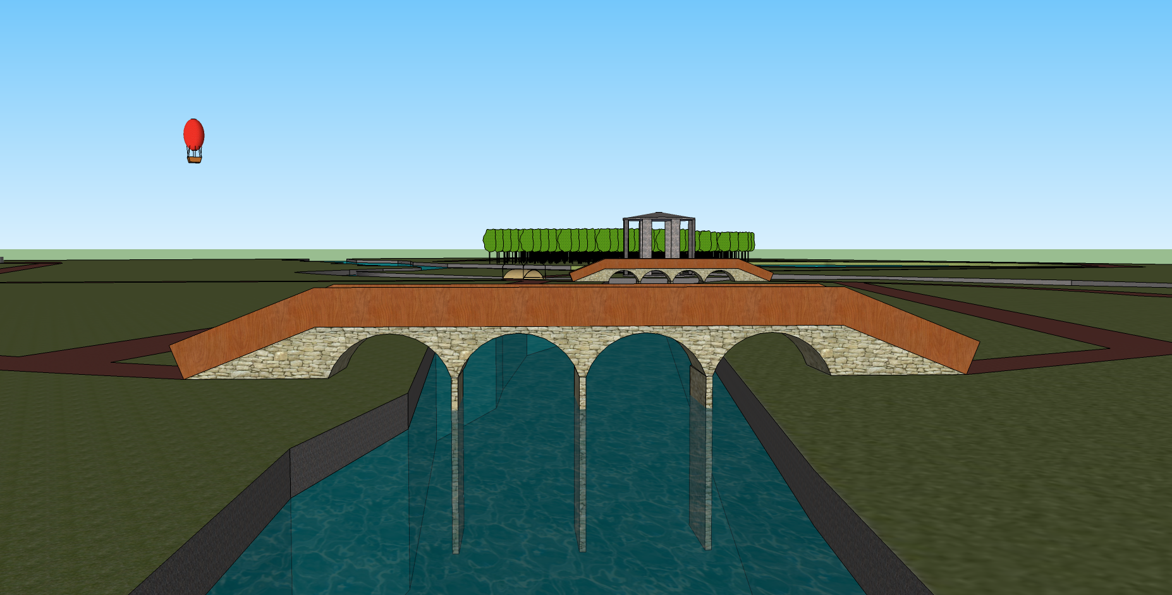
Чтобы попасть на основную часть усадьбы надо переехать через мост

Slide 6
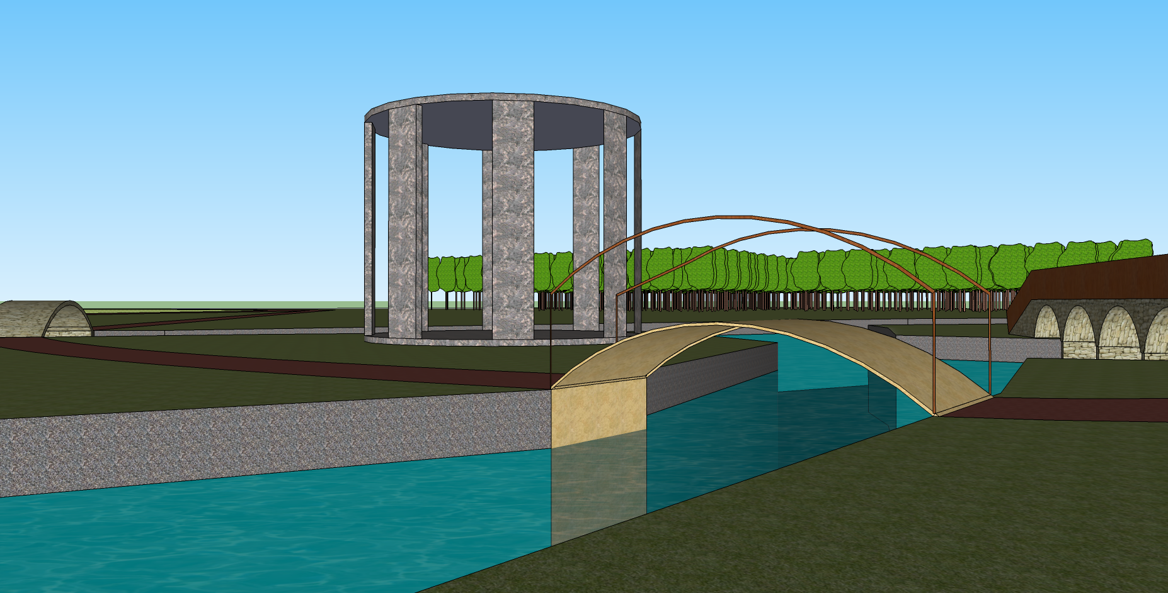
Есть ещё один мост, он ведёт на остров.

Slide 7
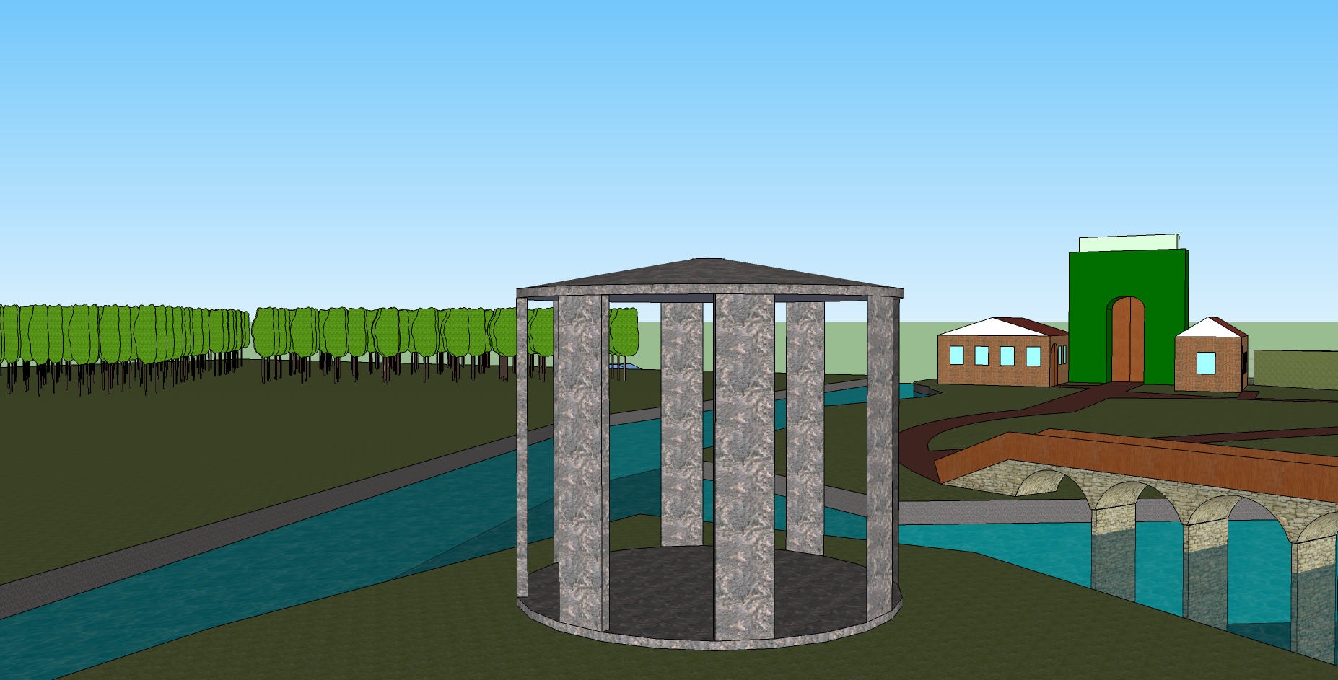
Недалеко от моста находится беседка

Slide 8
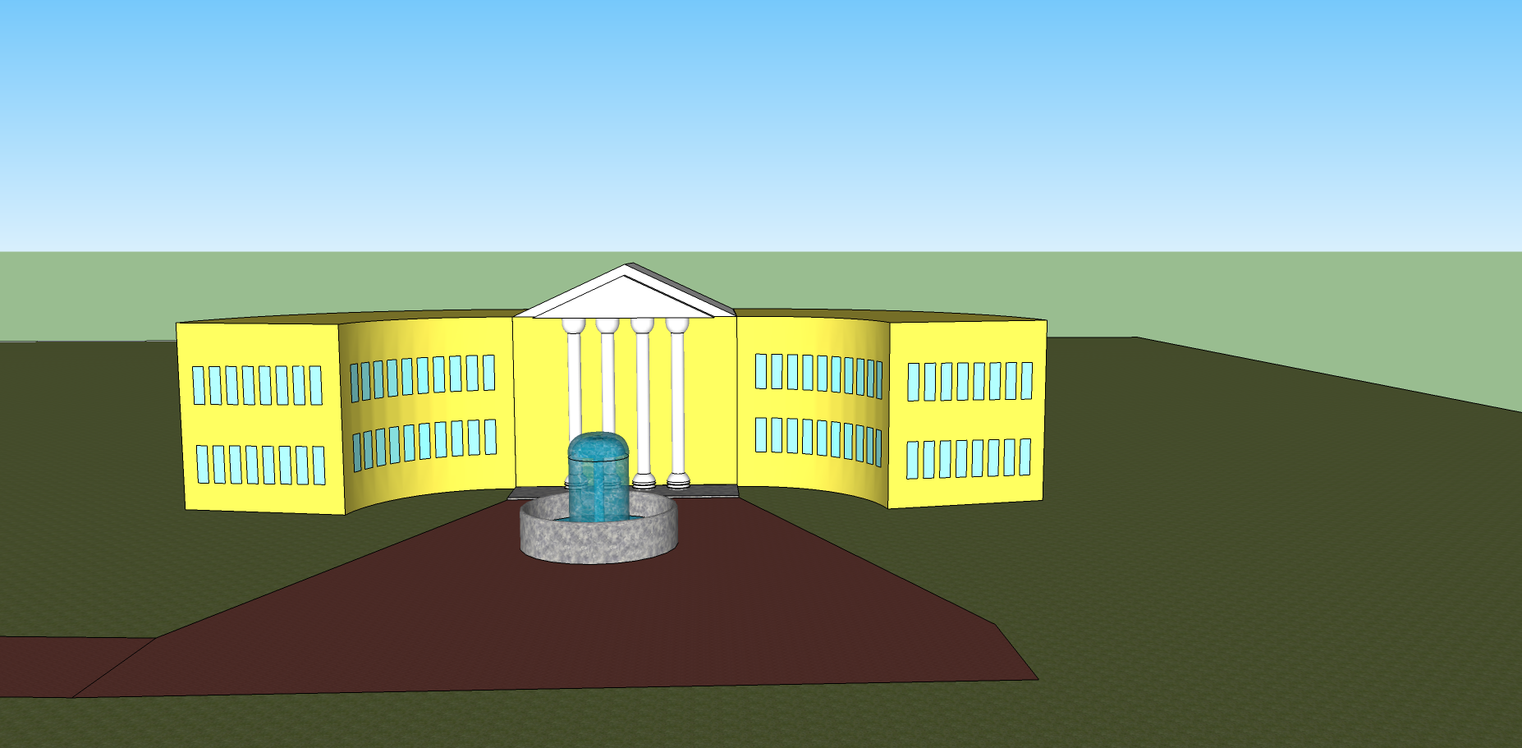
Главная постройка усадьбы: Особняк

Slide 9
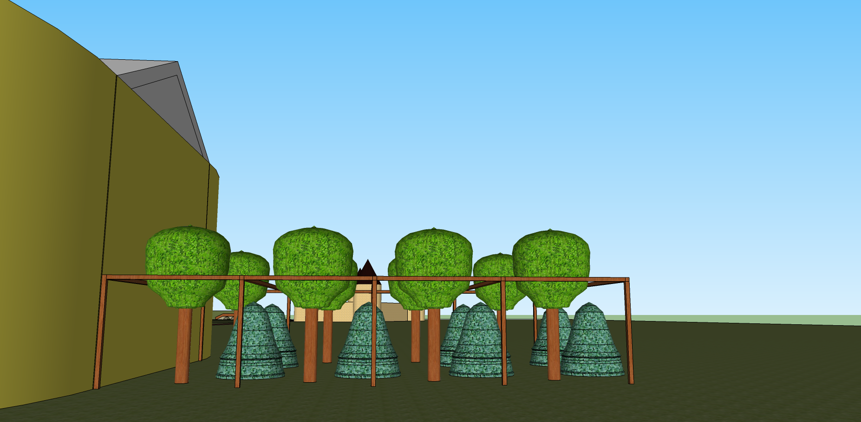
За особняком находится сад

Slide 10
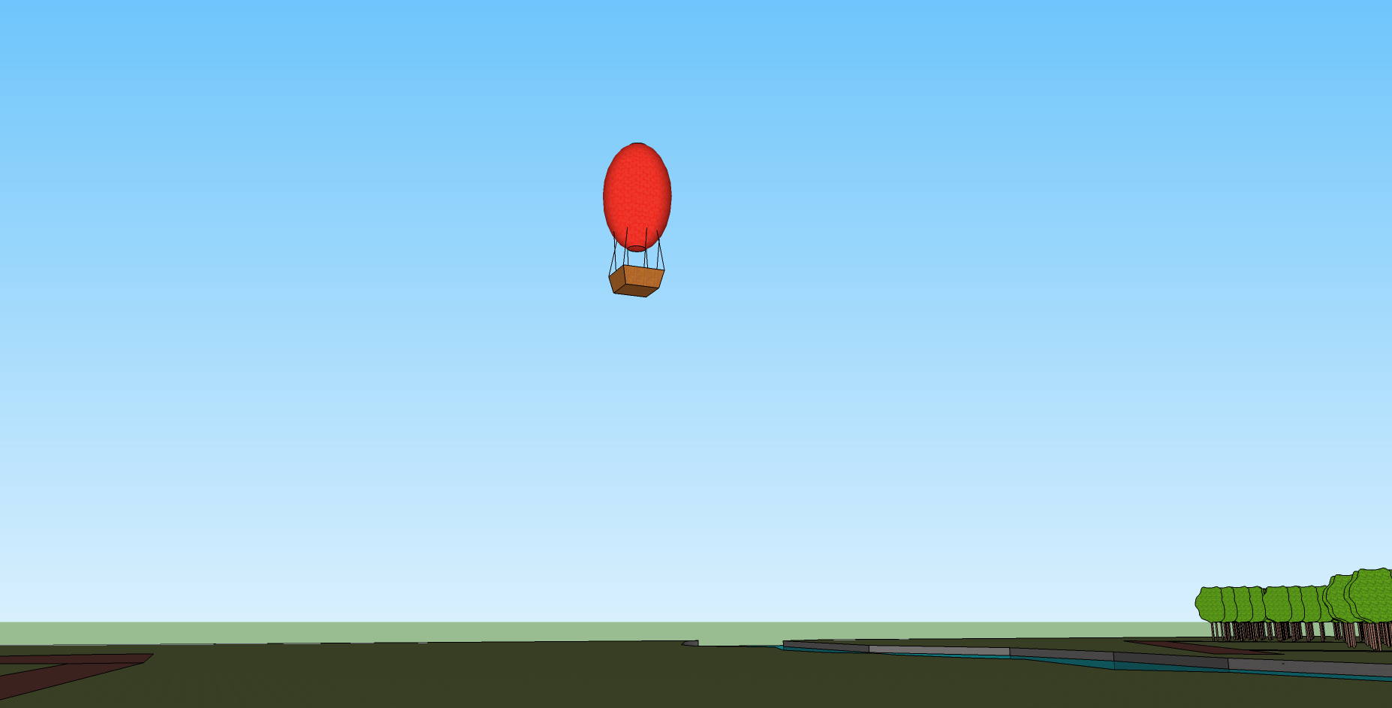
Над усадьбой летает воздушный шар

Slide 11
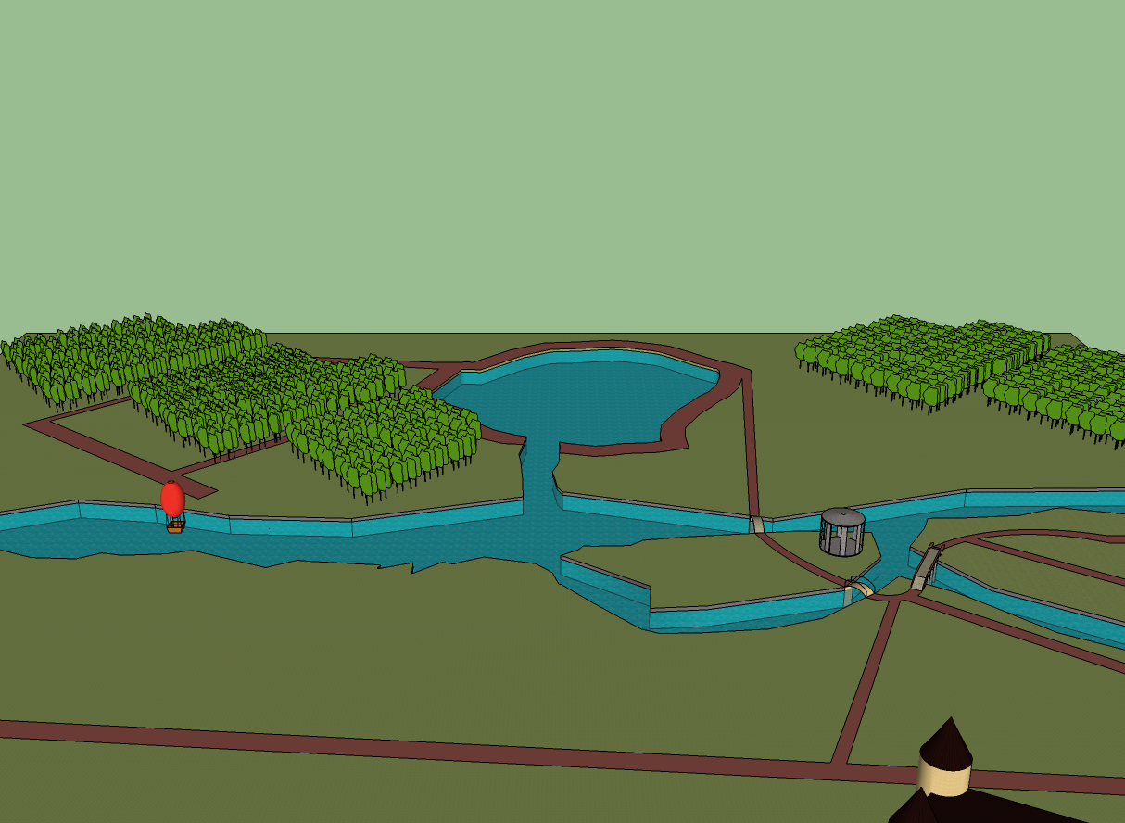
На другой стороне реки находится лес и озеро

Slide 12
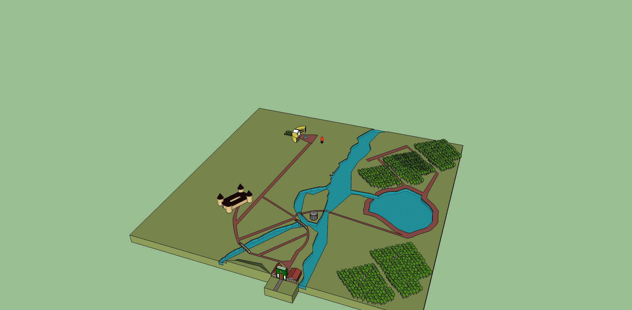
Спасибо за внимание!

